Slide 1
بسم الله الرحمن الرحيم
ظاهرة التصحر

Slide 2
محـــاور الــــعـــرض
مــــقــدمــة ¤
تعريف التصحر ¤
حالات التصحر ¤
أسباب التصحر ¤
العوامل المؤدية للتصحر ¤
طرق مكافحة التصحر ¤
خــــــــــــاتـــمـــــــة ¤

Slide 3
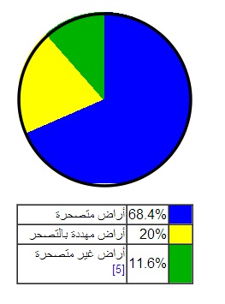
مــــقــدمــة ¤
يعتبر التصحر مشكلة عالمية تعانى منها العديد من البلدان في كافة أنحاء العالم. ويعرف على أنه تناقص في قدرة الإنتاج البيولوجي للأرض أو تدهور خصوبة الأراضي المنتجة بالمعدل الذي يكسبها ظروف تشبه الأحوال المناخية الصحراوية. لذلك فإن التصحر يؤدى إلي انخفاض إنتاج الحياة النباتية، ولقد بلغ مجموع المساحات المتصحرة في العالم حوالي 46 مليون كيلومتر مربع يخص الوطن العربي منها حوالي 13 مليون كيلومتر مربع أي حوالي 28% من جملة المناطق المتصحرة في العالم.

Slide 4
تعريف التصحر ¤
التصحر هو تعرض الأرض للتدهور في المناطق القاحلة وشبه القاحلة والجافة شبه الرطبة، مما يؤدي إلى فقدان الحياة النباتية والتنوع الحيوي بها، ويؤدي ذلك إلى فقدان التربة الفوقية ثم فقدان قدرة الأرض على الإنتاج الزراعي ودعم الحياة الحيوانية والبشرية. ويؤثر التصحر تأثيراً مفجعاً على الحالة الاقتصادية للبلاد، حيث يؤدي إلى خسارة تصل إلى 40 مليار دولار سنويًّا في المحاصيل الزراعية وزيادة أسعارها.
يخلق التصحر جوًّا ملائمًا لتكثيف حرائق الغابات وإثارة الرياح، مما يزيد من الضغوط الواقعة على أكثر موارد الأرض أهمية ألا وهو الماء..

Slide 5
تعريف التصحر ¤
حيث تثير الرياح الأتربة في الصحراء والأراضي الجافة وتدفعها حتى تصل إلى الكثير من مدن العالم، وتصل الأتربة من صحاري أفريقيا إلى أوروبا من خلال رياح الباسات حتى أنها تصل إلى أراضي الولايات المتحدة الأمريكية، ويتم استنشاق تلك الأتربة التي قد ثبت أنها تزيد من معدلات المرض والوفاة. تغطى الصحارى ما يقرب من خمس المساحة الكلية للكرة الأرضية، وهذه الصحارى باتساع مساحتها وزحفها والتهامها مساحات واسعة من الأراضي الزراعية، تشكل تهديداً للبيئة البرية. وتدل الإحصائيات على أن العالم يفقد سنوياً ما يزيد على ستة ملايين هكتار من الأراضي الصالحة للزراعة، وتصل المساحات المتصحرة في العالم إلى ما يقرب من خمسين مليون كيلو متر مربع، ويصل عدد الأفراد الذين يتضررون من الجفاف والتصحر إلى ما يقارب من 150 مليون.

Slide 6
حالات التصحر ¤
تختلف حالات التصحر ودرجة خطورته من منطقة لأخرى تبعا لاختلاف نوعية العلاقة بين البيئية الطبيعية من ناحية وبين الإنسان .
وهناك أربع درجات أو فئات لحالات التصحر حسب تصنيف الأمم المتحدة للتصحر:
تصحر خفيف
وهو حدوث تلف أو تدمير طفيف جدا في الغطاء النباتي والتربة ولا يؤثر على القدرة البيولوجية للبيئة.
تصحر معتدل
وهو تلف بدرجة متوسطة للغطاء النباتي وتكوين كثبان رملية صغيرة أو أخاديد صغيرة في التربة وكذلك تملح للتربة مما يقلل الإنتاج بنسبة 10-15 %

Slide 7
حالات التصحر ¤
تصحر شديد
وهو انتشار الحشائش والشجيرات غير المرغوبة في المرعى على حساب الأنواع المرغوبة والمستحبة وكذلك بزيادة نشاط التعرية مما يؤثر على الغطاء النباتي وتقلل من الإنتاج بنسبة 50%
تصحر شديد جدا
وهو تكوين كثبان رملية كبيرة عارية ونشطة وتكوين العديد من الأخاديد والأودية وتملح التربة

Slide 8
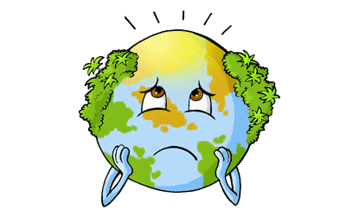
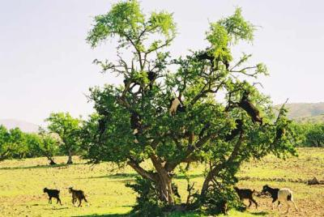
أسباب التصحر ¤
الاستغلال المفرط والزائد أو غير مناسب للأراضي الذي يؤدي إلى استنزاف التربة.
إزالة الغابات التي تعمل على تماسك تربة الأرض.
أساليب الريّ الرديئة بالإضافة إلى الفقر .
المعاملات الزراعية غير الواعية مثل حرث التربة في أوقات الجفاف غير المناسبة .مما يؤدى إلي تفكك الطبقة السطحية من التربة ويجعلها عرضة للانجراف
الرعي الجائر يؤدي إلى حرمان الأراضي من حشائشها.

Slide 9
العوامل المؤدية للتصحر ¤
- ارتفاع درجة الحرارة وقلة الأمطار أو ندرتها تساعد علي سرعة التبخر وتراكم الأملاح في الأراضي المزروعة
- زحف الكثبان الرملية التي تغطى الحرث والزرع بفعل الرياح.
- ارتفاع منسوب المياه الجوفية.
- الاعتمادعلي مياه الآبار في الرى، وهذه المياه الجوفية تزداد درجة ملوحتها بمرور الوقت مما يرفع درجة ملوحة التربة وتصحرها.
- الرياح تؤدى إلي سرعة جفاف النباتات وذبولها الدائم خاصة إذا استمرت لفترة طويلة. هذا بالإضافة إلي أنها تمزق النباتات وتقتلعها وخاصة ذات الجذور الضحلة مما يؤدى إلي إزالة الغطاء النباتي.

Slide 10
طرق مكافحة التصحر ¤
من الصعب جداً إعادة الحياة من جديد إلى الأرض الصحراوية أو المتجهة إلى تصحر الشامل لذلك يجب المحافظة علي الأراضي الخصبة قبل تدهورها والعمل على إزالة أسباب التصحر الأكثر فاعلية واقتصادية. يتمذلك بعدة أمور من أهمها :
1 ـ تنظيم الرعي وإدارة الرعي والتخفيف من الرعي الجائر وتنمية المراعى.
2 ـ تنظيم عملية الرعي على جميع أراضي المرعى ،وذلك بضبط حركة الحيوانات داخل المرعى زمنيا ومكنيا.
3 ـ محاولة إيقاف وتثبيت الكثبان الرملية وذلك بعدة طرق منها

Slide 11
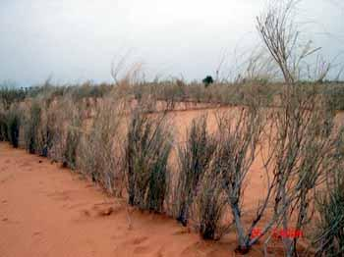
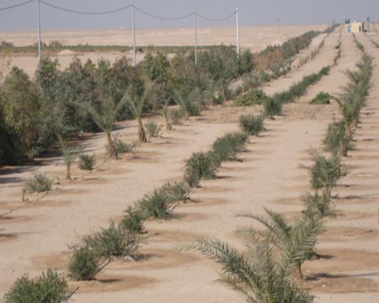
الطرق الميكانيكية
وذلك بإنشاء حواجز عمودية على اتجاه الرياح ومن هذه الطرق
1 ـ الحواجز النباتية : فهناك العديد من النباتات التي لها القدرة على تثبيت الرمال. التشجير هو الأفضل في عملية التثبيت، ولكن لابد من اختيار الأنواع النباتية المناسبة من حيث الطول والتفرع وقوة الجذور ومقاومة الضروف البيئية القاسية.
2 ـ الحواجز الصلبة : وهذه باستخدام الحواجز الساترة من الجدران أو جذوع الأشجار القوية والمتشابكة مع بعضها البعض.

Slide 12
الطرق الكيميائية
مثل مشتقات النفط وتكون على شكل رذاذ يلتصق بالتربة السطحية ولكن لهذه الطريقة لها أخطار مثل تلوث التربة والمياه والتأثير على النباتات.
3ـ صيانة الموارد المائية وحمايتها : وذلك بحسن استغلال هذه الموارد وترشيد استخدامها واستخدام الطرق الحديثة في الري.
4 ـ تطوير القدرات البشرية : وذلك باستخدام التكنولوجيا الحديثة وتدريب المختصين عليها، خاصة فيما يتعلق بمكافحة التصحر مثل نظام الاستشعار عن بعد والتصوير الجوي وتحديد تواجد المياه الجوفية في باطن الأرض
5ـ نشر الوعي البيئي بين المواطنين خاصة المزارعين وأصحاب المواشي والرعاة

